Slide 1
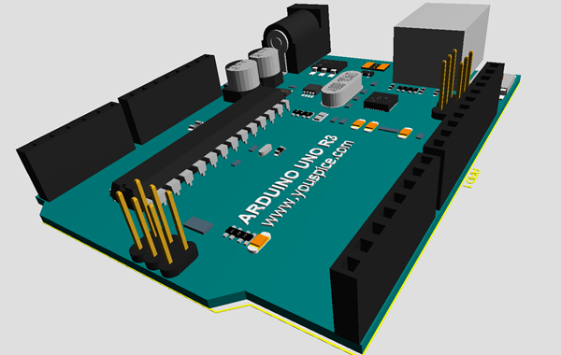
Simulering
Test och kvalitetssäkring
Alex Markusson 2020-01-13

Slide 2
Syfte/mål
Testa
Utökad förståelse
Ett projekt

Slide 3
Simuleringsverktyg
TinkerCad
VBB(Free)

Slide 4
Metod
Oklart projekt
TinkerCad
Projektidé
VBB

Slide 5
Projekt
Idé
Bakgrund

Slide 6
Resultat
TinkerCad
VBB

Slide 7
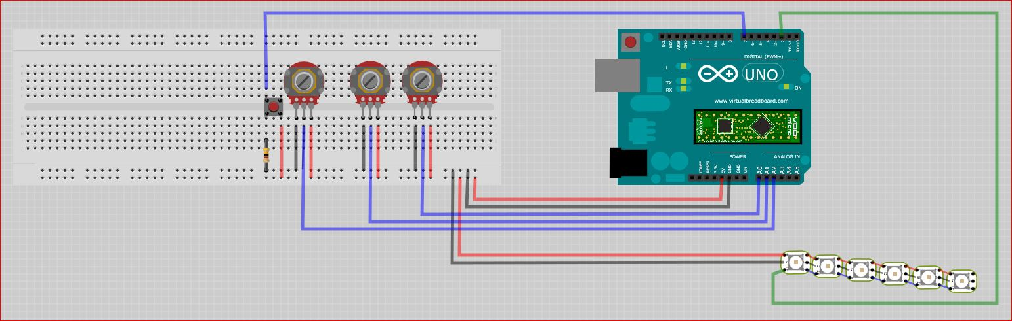
VBB

Slide 8
Slutsats
TinkerCad
VBB

Slide 9
Frågor?

